Slide 1
PHPプログラミング基礎学習１ 基礎課題

Slide 2
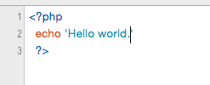
基礎課題１

Slide 3

基礎課題２

Slide 4
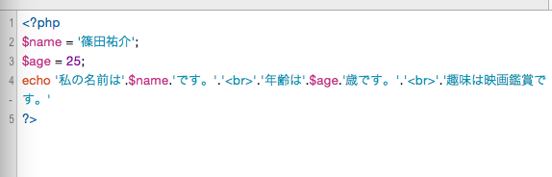
基礎課題３

Slide 5
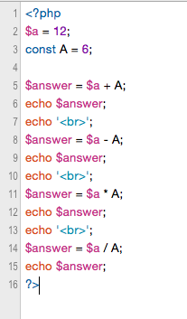
基礎課題４・５

Slide 6
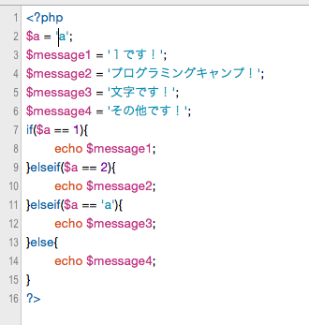
基礎課題６

